Slide 1
Інтернет-спільноти
Соціальні мережі та спільноти
Онлайн аукціони
Інтернет-портали
доц. Українець Л.А.

Slide 2
Соціальні мережі та спільноти
Інтернет з’явився як мережа, що об'єднувала вчених
На початку спільноти створювались у вигляді тематичних підбірок чи розсилок новин
Сьогодні соціальні мережі, поширення фото і відео, блоги започаткували нову еСьогодні соціальні мережі – найбільш поширений вид активності в Інтернеті
ру віртуальної соціалізації

Slide 3
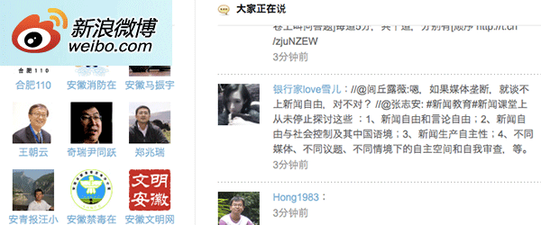
Національні соціальні мережі
Китай
Sina Weibo

Slide 4
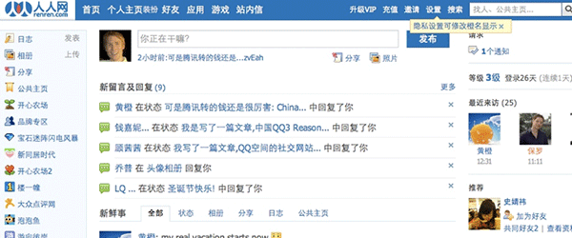
Національні соціальні мережі
Китай
Sina Weibo
RenRen

Slide 5
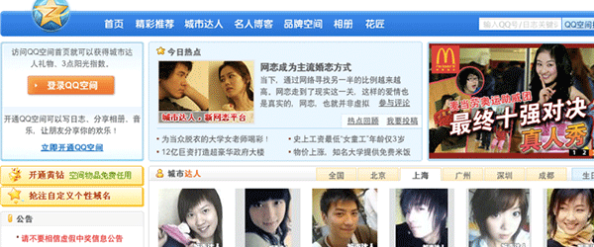
Національні соціальні мережі
Китай
Sina Weibo Qzone
RenRen

Slide 6
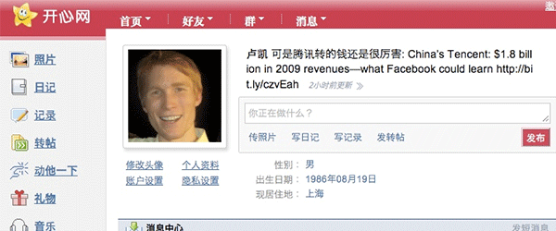
Національні соціальні мережі
Китай
Sina Weibo Qzone
RenRen Kaixin

Slide 7
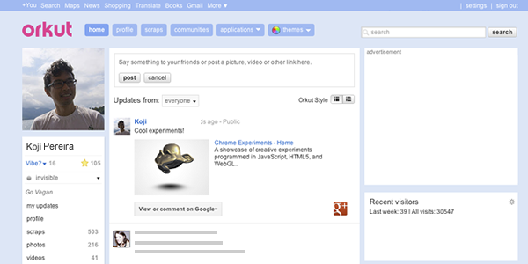
Національні соціальні мережі
Латинська Америка
Orkut (Бразилія)

Slide 8
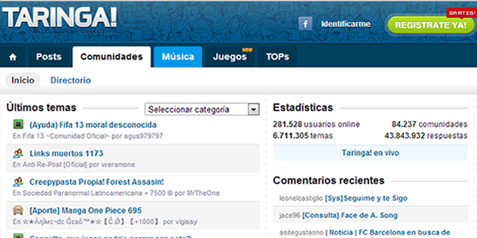
Національні соціальні мережі
Латинська Америка
Orkut (Бразилія) Taringa(Аргентина)

Slide 9
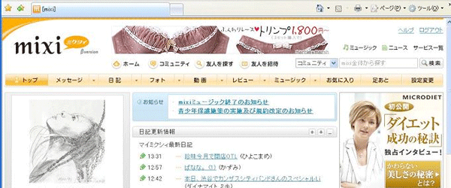
Національні соціальні мережі
Mixi (Японія)

Slide 10
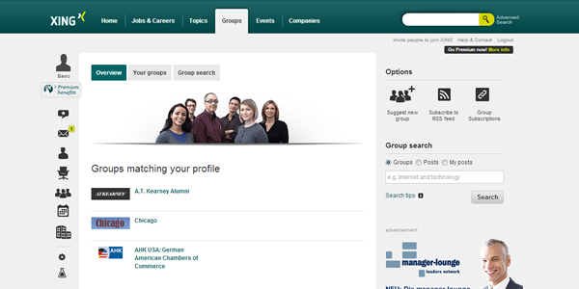
Національні соціальні мережі
Mixi (Японія)
XING (ЄС)

Slide 11
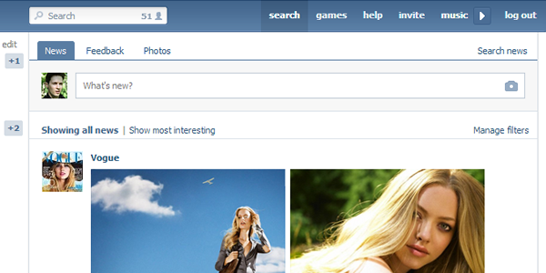
Національні соціальні мережі
Росія
Вконтакте

Slide 12
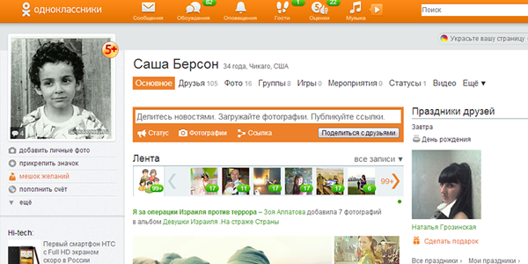
Національні соціальні мережі
Росія
Вконтакте Однокласники

Slide 13
Що таке соціальна мережа?
Робочі визначення:
Група людей
Спільна соціальна взаємодія
Зв'язки між членами
Участь протягом певного періоду часу

Slide 14
Топ-10 соціальних мереж у світі (2016)

Slide 15
Соціальні мережі України (2016)

Slide 16
Зростання соціальних мереж
Топ 10 соціальних мереж охоплюють 90% користувачів
Нові соцмережі (після 2008 року) спрямовані на обмін повідомленнями (Snapchat, WhatsApp)
Facebook на 1 місці у світі за кількістю відвідувачів і часом у мережі
Соціальні мережі отримали близько € 23 млрд доходів від реклами

Slide 17
Перетворення соціальних мереж в бізнес
Більшість соціальних мереж отримують дохід від реклами
Бізнес-використання соцмереж:
Маркетинг і реклама
Охоплення юної аудиторії
Моніторинг ринку

Slide 18
Глобальні доходи соціальних мереж від реклами, 2015 р.

Slide 19
Перетворення соціальних мереж в бізнес
Більшість соціальних мереж отримують дохід від реклами
Бізнес-використання соцмереж:
Маркетинг і реклама
Охоплення юної аудиторії
Моніторинг ринку

Slide 20
Типи соціальних мереж і їхні бізнес-моделі
Загальні спільноти
Пропонують можливість взаємодіяти із широкою аудиторією, організованою в загальні теми
Отримують доходи від реклами, за рахунок продажу рекламного простору на сторінках і відео
Практичні (професійні) мережі
передбачають зосередженість в дискусійних групах, надання допомоги, інформації і знань, пов'язаних з сферою спільної практики
можуть бути або прибуткові, або некомерційні (підтримувати себе рекламою або пожертвами)

Slide 21
Типи соціальних мереж і їхні бізнес-моделі (продовження)
Мережі на основі інтересів
пропонують дискусійні групи на основі спільної зацікавленості в тій чи іншій конкретній темі
покладаються на рекламу і на спонсорські угоди
Спільноти за приналежністю
пропонують учасникам обговорення і взаємодію з іншими людьми, які належать до тієї ж соціальної групи.
підтримується за рахунок реклами і виручки від реалізації продукції
Спонсорські спільноти
створені урядом, некомерційними або некомерційними організаціями з власними цілями.

Slide 22
Особливості і технології
Профіль
Стрічка новин
Хроніка
Мережа друзів
Вподобання (лайки)
Ігри і додатки
Повідомлення
Архів
Дошка оголошень
Групи

Slide 23
Онлайн аукціони
Онлайн-аукціони одні з найбільш популярних сайтів С2С
Лідер ринку eBay
Існують сотні аукціонних сайтів
Все частіше інтернет-магазини додають аукціони на свої сайти.

Slide 24
Переваги аукціонів
Оборот
Встановлення цін.
Прозорість цін.
Ефективність ринку.
Зниження операційних витрат.
Концентрація споживачів.
Ефекти мережі.

Slide 25
Ризики і недоліки аукціонів
Уповільнення споживання.
Моніторинг.
Витрати на обладнання.
Цільові ризики.
Витрати на виконання

Slide 26
eBay

Slide 27
eBay

Slide 28
Бізнес-модель аукціону
Комісійний відсоток від суми продажу
Плата за розміщення товару
Оплата фінансових послуг платіжних систем
Збори за рекламу

Slide 29
Види аукціонів
Англійський аукціон
Одна річ в лоті
Найвища ціна виграє
Голландський Інтернет-аукціон
Багато речей на продаж
Кінцева ціна – найнижча ціна серед успішних заявок
«Назви ціну»
Споживач називає свою ціну і продавці пропонують йому свій товар
Ціна фіксована
Використовується для розпродажу залишків
Аукціон «за 1 пенні» (скандинавський аукціон)
Учасники платять за право робити ставку
Купивши певну кількість ставок учасники використовують їх, щоб підняти ціну на фіксовану суму (кілька копійок)
Виграє остання і найвища ціна

Slide 30
Чинники, які треба враховувати, влаштовуючи аукціон
Тип продукту
Життєвий цикл продукції
Управління каналами розподілу
Тип аукціону
Початкове встановлення ціни
Збільшення ставок
Тривалість аукціону
Кількість товарів
Правило розподілу ціни
Закриті чи відкриті торги

Slide 31
Коли аукціони зазнають невдачі
• Шахрайські ставки.
• Узгоджена ціна.
• Підставні відгуки для оборони.
• Підставні відгуки для нападу
• Шантаж відгуками.
• Втручання в угоди
• Маніпуляції з ставками.
• Несплата після перемоги.
• Підставні ставки.
• Невиконання угоди.
• Непродаж.
• Перехоплення

Slide 32
Зменшення ризику
• Рейтинг.
• Списки спостереження.
• Проксі ставка

Slide 33
Інтернет-портали
Найбільш часто відвідувані сайти
Портали починались як пошукові системи
Сьогодні портали надають:
новини,
розважальні програми,
карти,
зображення,
соціальні мережі,
іншу поглиблену інформацію
Корпоративні портали допомагають співробітникам отримати потрібну робочу інформацію

Slide 34
Yahoo!

Slide 35
Yahoo!

Slide 36
Yahoo!

Slide 37
Типи порталів
портали загального призначення
намагаються залучити дуже велику аудиторію
утримують аудиторію, надаючи поглиблені канали контенту
приклади: Yahoo, Yandex, Rambler
вертикальні портали
залучають відданих глядачів з глибоким інтересом до конкретного спеціалізованого контенту

Slide 38
Приклади порталів

Slide 39
Джерела доходів для порталів
Загальна реклама
Оренда рекламних площ
Комісія за продажі
Плата за підписку
Додатки і ігри

